Slide 1
МОСКОВСКИЙ
МЕЖДУНАРОДНЫЙ УНИВЕРСИТЕТ
Университет нового поколения для нового поколения

Slide 2
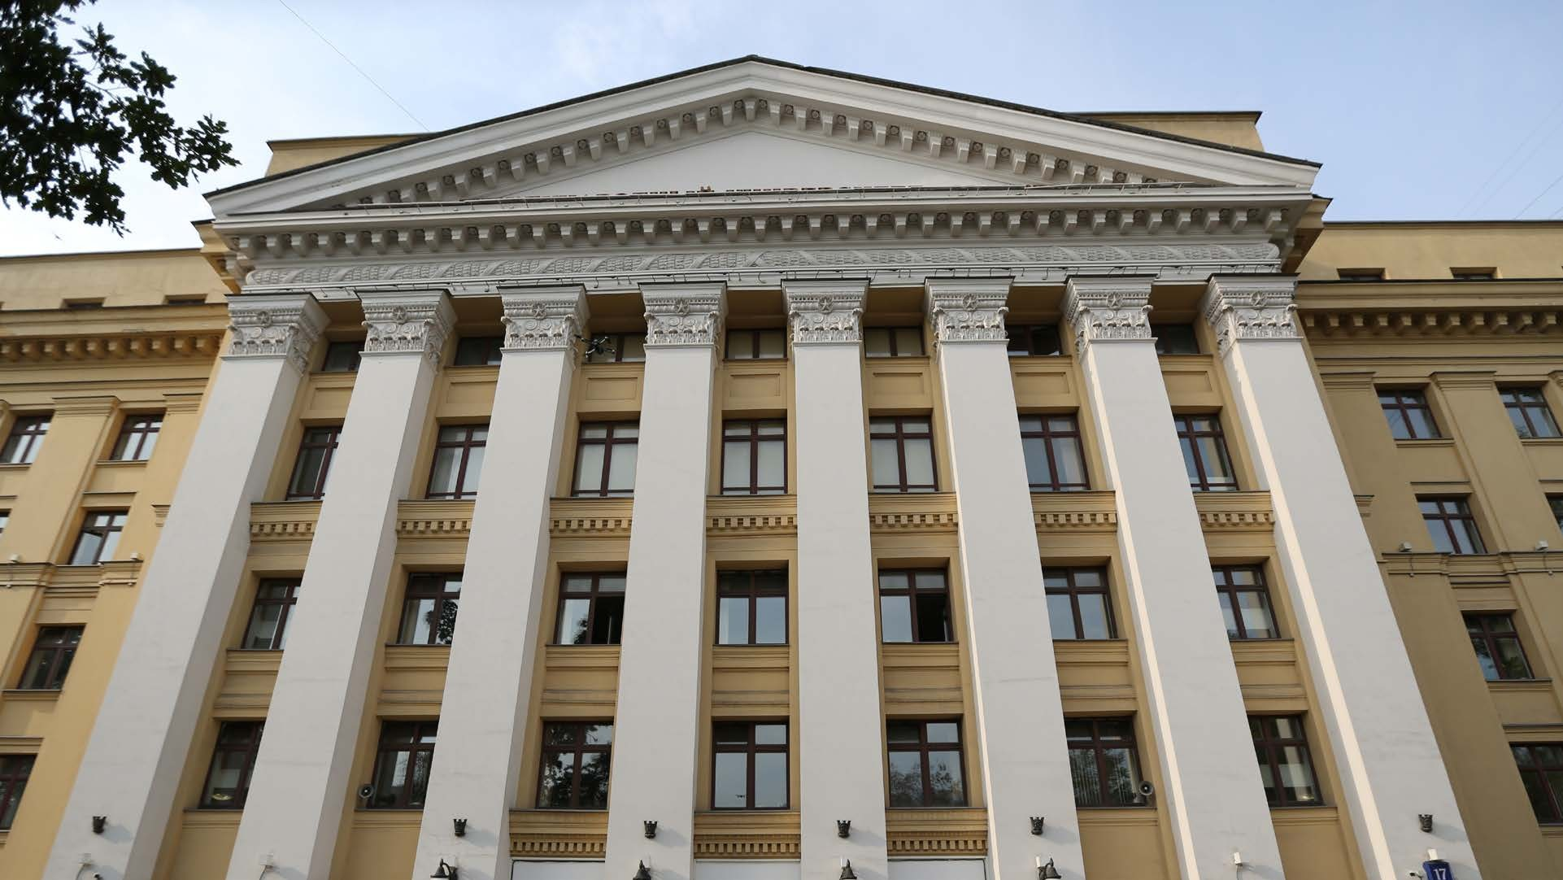
По оценкам экспертов*, основные умения и качества, которые позволят реализоваться профессионально
в современном мире и мире будущего – это:
МОСКОВСКИЙ МЕЖДУНАРОДНЫЙ УНИВЕРСИТЕТ MI.UNIVERSITY 18-19
Университет нового поколения для нового поколения

Slide 3
МОСКОВСКИЙ МЕЖДУНАРОДНЫЙ УНИВЕРСИТЕТ
MI.UNIVERSITY
18-19
Комплексное решение задач Критическое мышление Креативность
Навыки управления Умение работать в группе Эмоциональный интеллект
Умение выносить суждения и принимать решения Ориентированность на сервис
Навыки ведения переговоров Гибкость мышления
Университет нового поколения для нового поколения

Slide 4
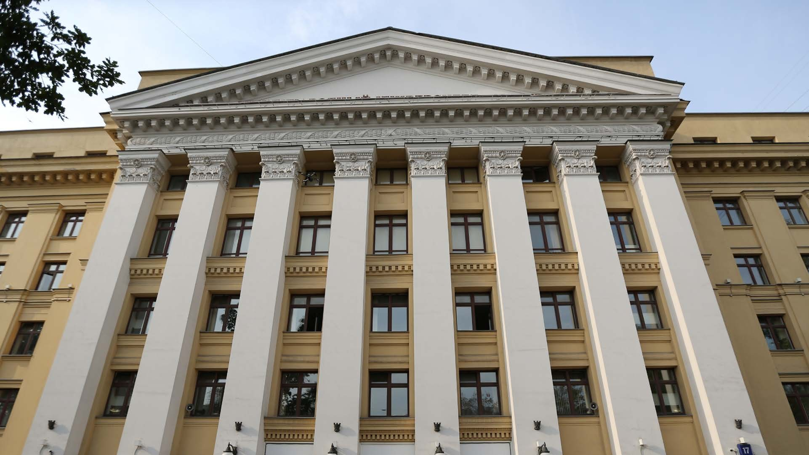
Сегодня университет — это больше, чем профессиональное образование, это место встречи человека со знанием и с возможностью это знание переосмыслить.
МОСКОВСКИЙ МЕЖДУНАРОДНЫЙ УНИВЕРСИТЕТ MI.UNIVERSITY 18-19
Университет нового поколения для нового поколения
Университет — пространство, где зарождается новое знание.

Slide 5
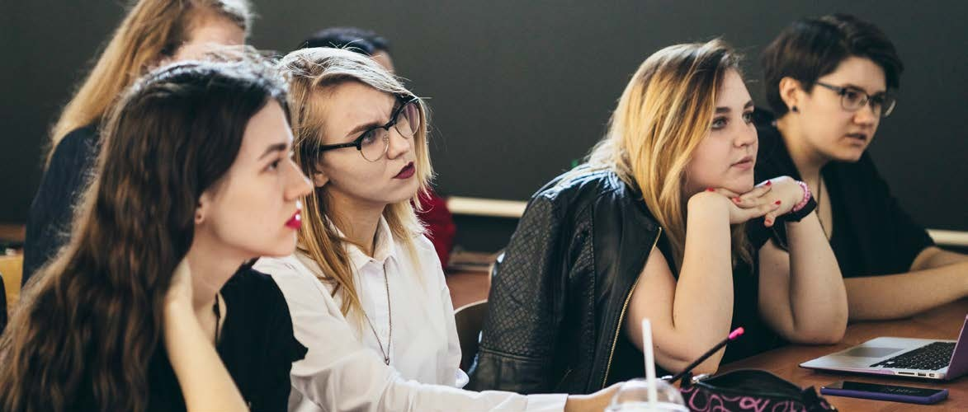
МОСКОВСКИЙ МЕЖДУНАРОДНЫЙ УНИВЕРСИТЕТ
MI.UNIVERSITY
18-19
ММУ это:
8 направлений подготовки
Уровни образования
Дополнительное образование Лицей ММУ
Открытый лекторий
Институт свободных искусств и наук
Московская школа нового кино
Психология
Экономика
Менеджмент
Журналистика
Юриспруденция
Реклама и PR
Государственное и муниципальное управление
Лингвистика

Slide 6
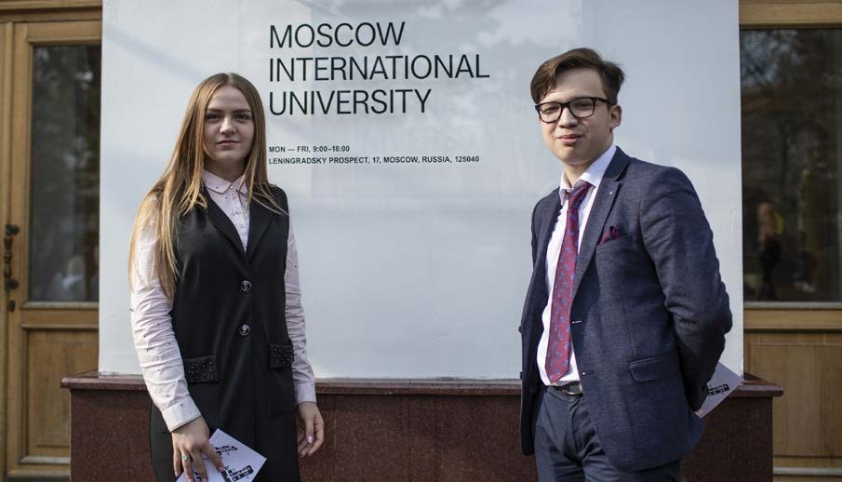
МОСКОВСКИЙ МЕЖДУНАРОДНЫЙ УНИВЕРСИТЕТ
MI.UNIVERSITY
18-19
ММУ это:
8 направлений подготовки
Уровни образования
Дополнительное образование
Лицей ММУ Открытый лекторий
Институт свободных искусств и наук
Московская школа нового кино
Бакалавриат Магистратура Аспирантура

Slide 7
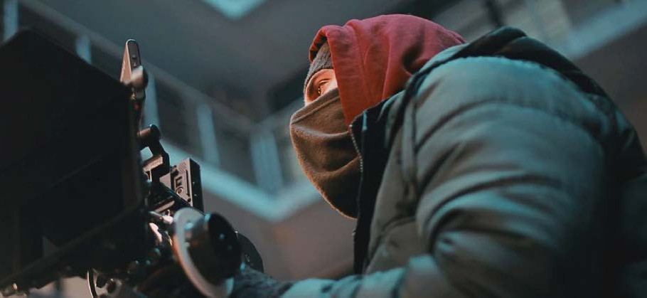
МОСКОВСКИЙ МЕЖДУНАРОДНЫЙ УНИВЕРСИТЕТ
MI.UNIVERSITY
18-19
ММУ это:
8 направлений подготовки Уровни образования
Дополнительное образование
Лицей ММУ
Открытый лекторий
Институт свободных искусств и наук
Московская школа нового кино
Основы Sound Art
Проектируя виртуальность: как создать кибер-город? Когнитивистика + психосемиотика
Корпоративная этнография Вперед к Фрейду!
Куш. Принятие решений в условиях неопределенности Жизнь и смерть цифрового архива

Slide 8
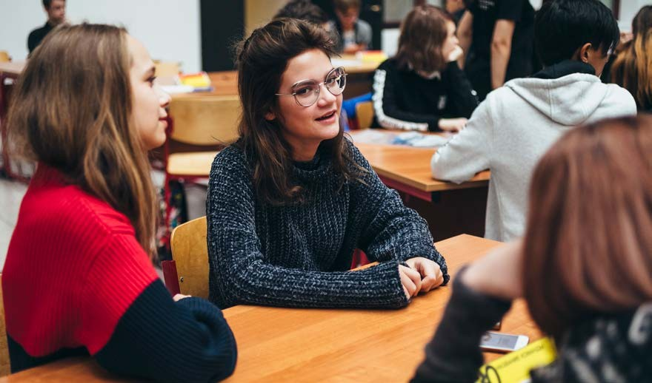
МОСКОВСКИЙ МЕЖДУНАРОДНЫЙ УНИВЕРСИТЕТ
MI.UNIVERSITY
18-19
ММУ это:
8 направлений подготовки Уровни образования Дополнительное образование
Лицей ММУ
Открытый лекторий
Институт свободных искусств и наук
Московская школа нового кино
Наряду с новыми форматами обучения и разнообразной системой факультативов Лицей предлагает своим ученикам насыщенную интеллектуальную и культурную среду: лекции и семинары Института свободных искусств и наук, а также Московской школы нового кино
– это та высота интеллектуальной жизни, которая пока что является недостижимой для наших учеников, но обозначает для них горизонт развития.

Slide 9
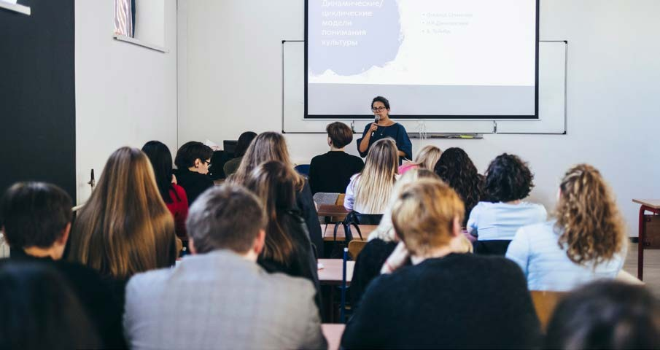
МОСКОВСКИЙ МЕЖДУНАРОДНЫЙ УНИВЕРСИТЕТ
MI.UNIVERSITY
18-19
ММУ это:
8 направлений подготовки Уровни образования Дополнительное образование Лицей ММУ
Открытый лекторий
Институт свободных искусств и наук
Московская школа нового кино
Кофе и сказки с Артуром Аристакисяном
SIMCITY для Джейн: Как работает кибер урбанистика? Круглые столы «Психоанализ и…»
Мечтают ли андроиды об электроовцах? Трансформация субъекта права в условиях переходной витальности
Открытый лекторий «Важнее чем контрапункт»

Slide 10
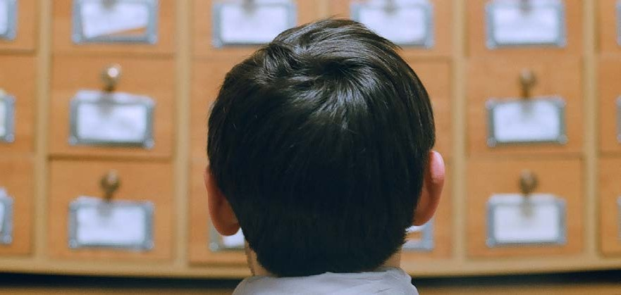
МОСКОВСКИЙ МЕЖДУНАРОДНЫЙ УНИВЕРСИТЕТ
MI.UNIVERSITY
18-19
ММУ это:
8 направлений подготовки Уровни образования Дополнительное образование Лицей ММУ
Открытый лекторий
Институт свободных искусств
и наук
Московская школа нового кино
Цель Института свободных искусств и наук ММУ – воспитать специалиста, который обладает широким гуманитарным горизонтом и свободно ориентируются в современной теории и практике.
Погружен в историю философии и современные междисциплинарные направления исследований: постколониальную, гендерную теорию и так далее.
Имеет навыки работы с медиа: от создания бумажных изданий и веб-проектов, до организации выставок. К любому проекту
относится как современный художник, то есть самое важное, чем
он обладает – это критический взгляд.

Slide 11

МОСКОВСКИЙ МЕЖДУНАРОДНЫЙ УНИВЕРСИТЕТ
MI.UNIVERSITY
18-19
ММУ это:
8 направлений подготовки Уровни образования Дополнительное образование Лицей ММУ
Открытый лекторий
Институт свободных искусств и наук
Московская школа нового
кино
Московская школа нового кино – подразделение ММУ.
МШНК ставит своей целью выпустить для киноиндустрии режиссеров, сценаристов, операторов, актеров, владеющих навыками и знаниями, которые требует современное кино.

Slide 12
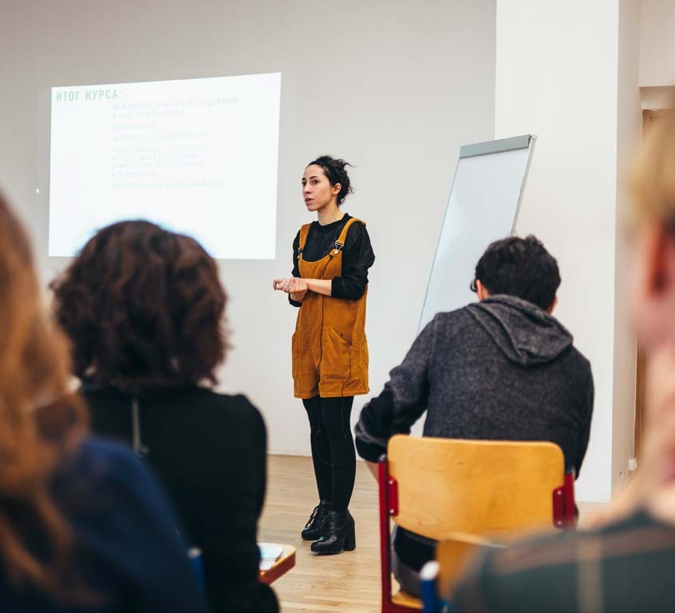




МОСКОВСКИЙ МЕЖДУНАРОДНЫЙ УНИВЕРСИТЕТ
MI.UNIVERSITY
18-19
Проекты
Студенческая редакция Студенческое рекламное агентство
при поддержке VK
Собственная телестудия
Высшая школа бизнеса и менеджмента –
программа работа + учеба
Партнерство с центрами культуры:
Современное искусство в стенах ММУ:
паблик-арт, комьюнити-арт, инсталляции

Slide 13
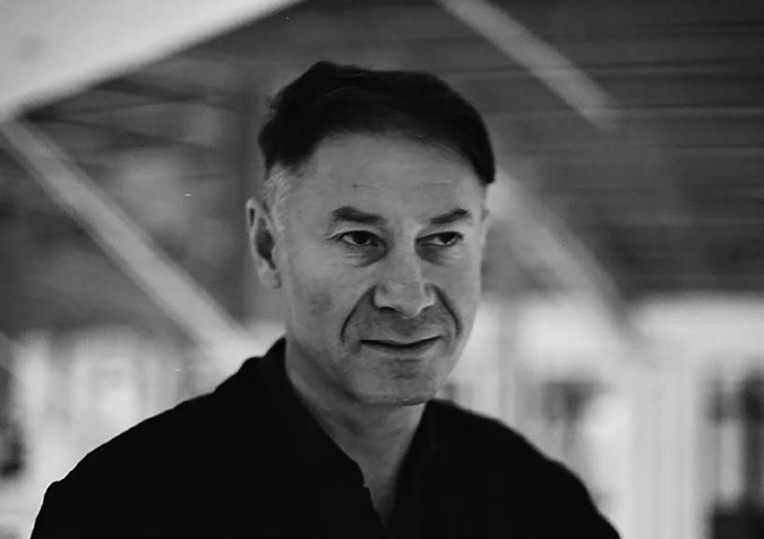
МОСКОВСКИЙ МЕЖДУНАРОДНЫЙ УНИВЕРСИТЕТ
MI.UNIVERSITY
18-19
Геннадий Леонидович Костров
Председатель управляющего совета Университета
Московский международный универ- ситет был создан более двух десяти- летий назад. У него богатая история и есть свои традиции, берущие нача- ло в идеях и представлениях его основателей. Но всякое время соз- дает собственную картину мира, и университет должен меняться, чтобы оставаться ее частью. Мы, новая команда, чтим традиции Московского международного университета, однако считаем, что он нуждается
в реформе.
Какую идею несет университет? Происхождение самого слова на- мекает на идею универсума, то есть упорядоченного целого. Университет
– это место, где идея целого и инте- гральный взгляд на мир формирует- ся с помощью знания. Знание дает человеку импульс борьбы, наделяют его живым интересом к миру.
Мы строим новый университет с ве- рой, что все в мире можно изменить и преобразовать, что все является делом наших рук.

Slide 14
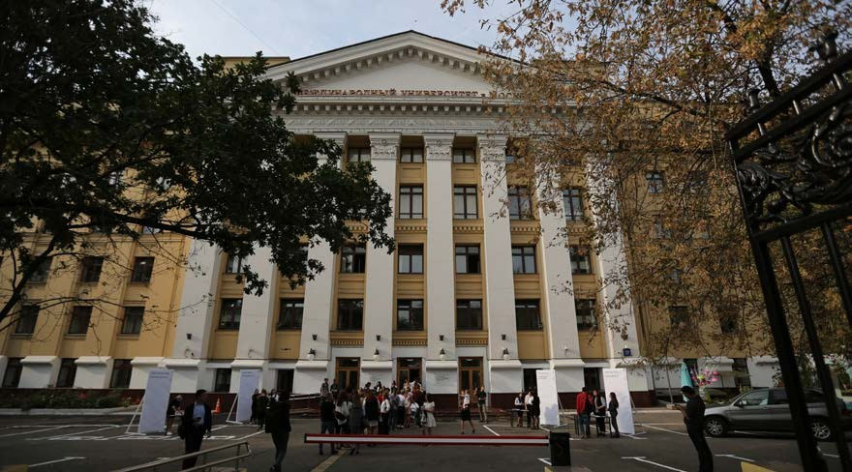
МОСКОВСКИЙ МЕЖДУНАРОДНЫЙ УНИВЕРСИТЕТ
MI.UNIVERSITY
18-19
История
Московский международный универ- ситет основан летом 1991 года. Реше- ние об основании первого частного вуза было поддержано Борисом Ель- циным, а президентом ММУ стал мэр Москвы Гавриил Попов.
Абитуриентам и студентам предлагается широкий
набор направлений подготовки, а об- разовательная среда создается на основе интерактивных и дистанцион- ных методов обучения, тренингов, ла- бораторий и творческих мастерских.

Slide 15
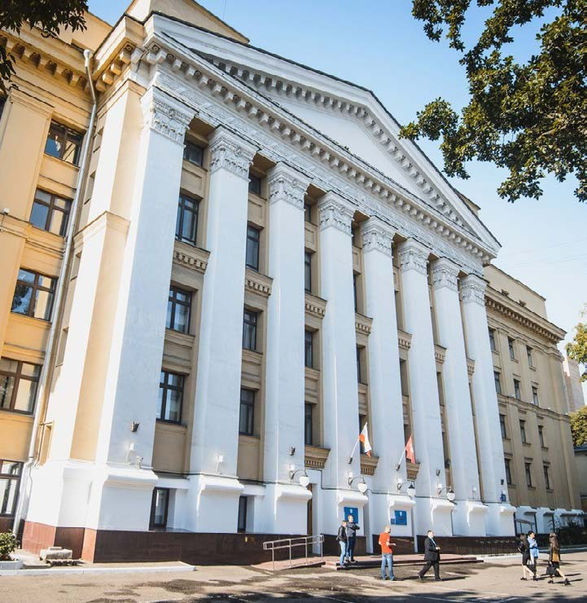
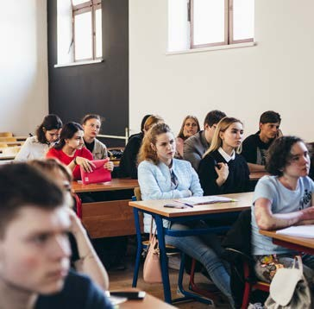
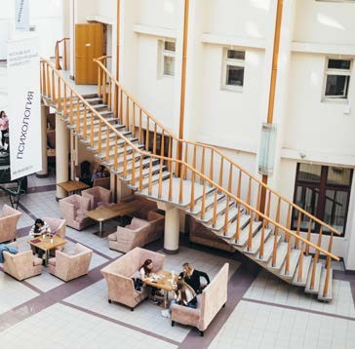
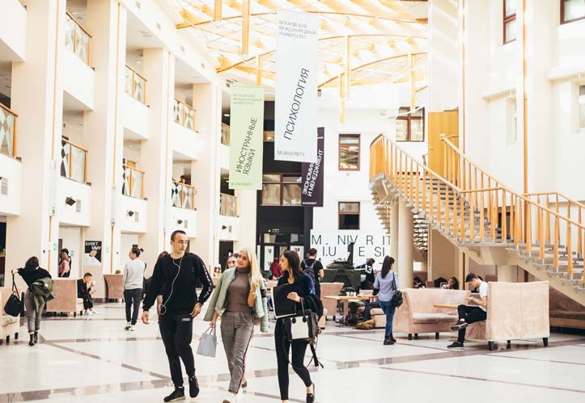
МОСКОВСКИЙ МЕЖДУНАРОДНЫЙ УНИВЕРСИТЕТ
MI.UNIVERSITY
18-19

Slide 16
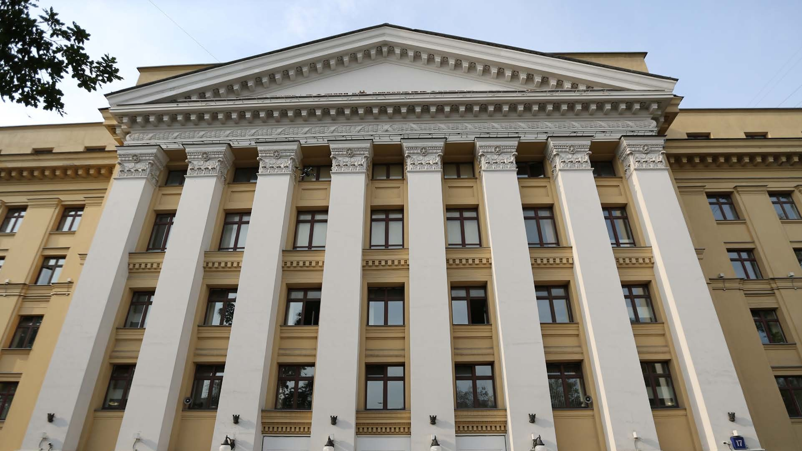
Университет — это место встречи, где искать себя
— значит, искать своих
МОСКОВСКИЙ МЕЖДУНАРОДНЫЙ УНИВЕРСИТЕТ MI.UNIVERSITY 18-19
Университет нового поколения для нового поколения

